Slide 1


Análisis de Datos para la Toma de Decisiones
Fundamentos de Analítica y Marketing Basado en Datos
Repaso de la Unidad 1
Presentador: Julian Fernández

Slide 2

Objetivo de la sesión:
Realizar un repaso general de la Unidad 1
Abrir el espacio para resolver dudas y consolidar el conocimiento.
Fomentar una discusión sobre la aplicación de los conceptos.

Slide 3

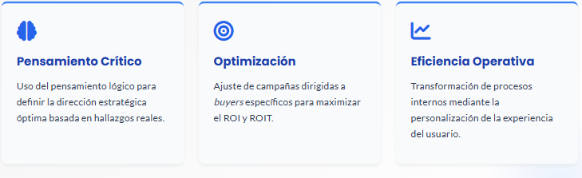
Analítica en Marketing: El Enfoque Lógico

Slide 4
¿Qué es el Data-Driven Marketing?
Es una metodología basada en el uso de evidencia cuantificable para reducir la incertidumbre.
Fuentes: Encuestas, ventas, interacciones y APIs.
Diferenciador: Abandona los "supuestos" del marketing tradicional.
Resultados: Segmentación ultra-precisa y asignación eficiente de recursos.

Slide 5
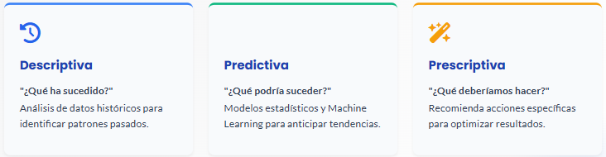
Los Tres Pilares de la Analítica

Slide 6
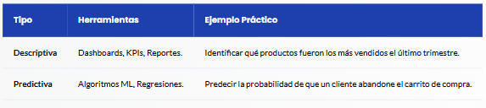
Del Pasado a la Anticipación

Slide 7
Prescriptiva: El Nivel Estratégico
Es la forma más avanzada de analítica, utilizando inteligencia artificial y modelos de simulación.
Logística: Optimización de rutas en tiempo real (FedEx/Uber).
Precios: Ajustes dinámicos según demanda (Aerolíneas).
Inventario: Reposición automática proyectada.

Slide 8
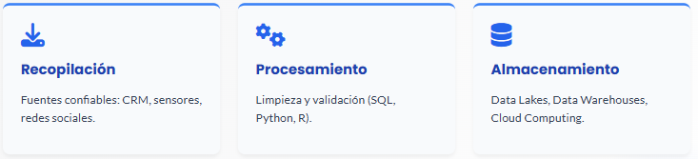
El Ciclo de Gestión de Información
"Sin calidad en el origen, el análisis carece de valor estratégico."

Slide 9
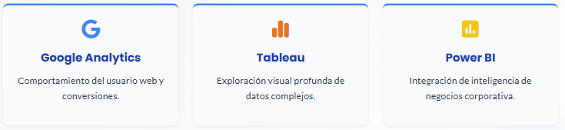
Ecosistema de Visualización

Slide 10
Ética y Privacidad Global
El manejo de datos debe ser transparente y responsable para evitar sanciones severas y daños reputacionales.
GDPR (Europa): El estándar de oro en protección.
CCPA (California): Control total del consumidor.
Principios: Consentimiento informado, minimización de datos y equidad algorítmica.

Slide 11
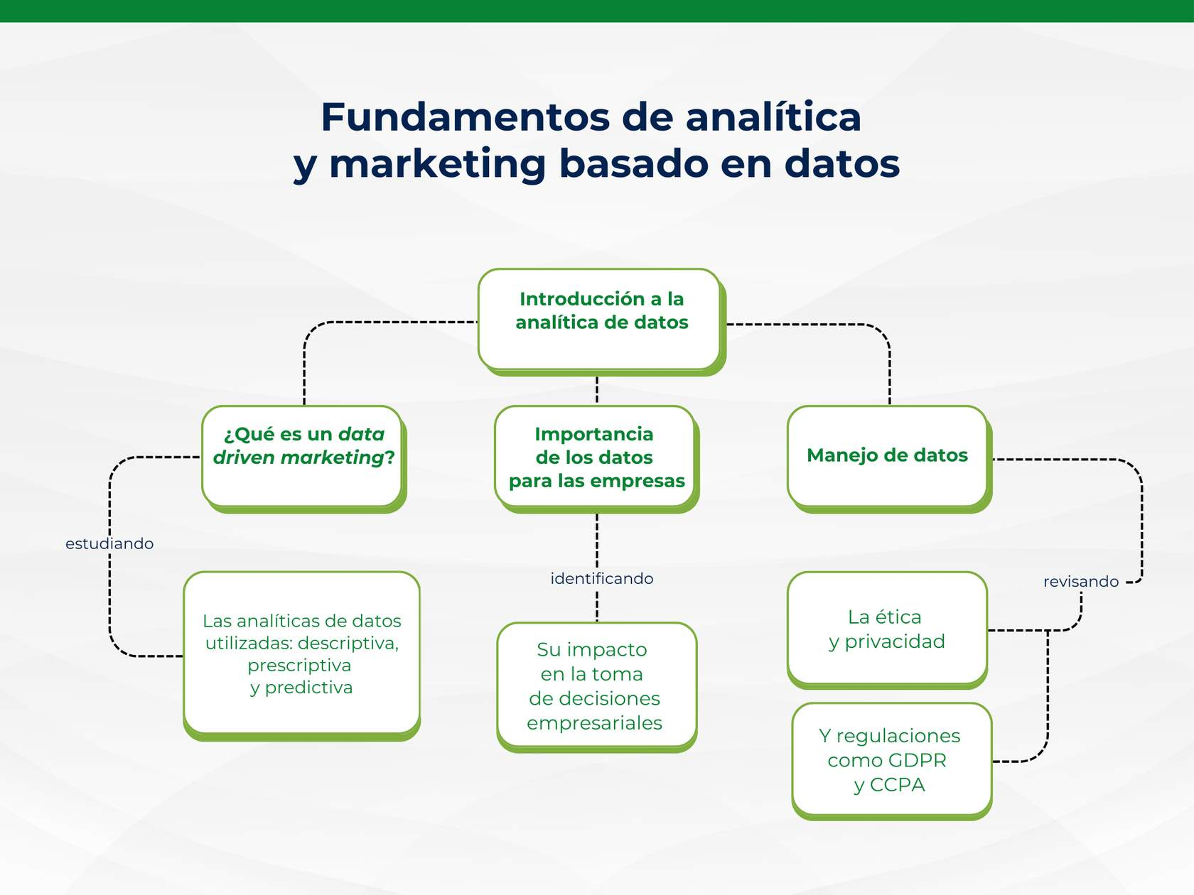

Slide 12
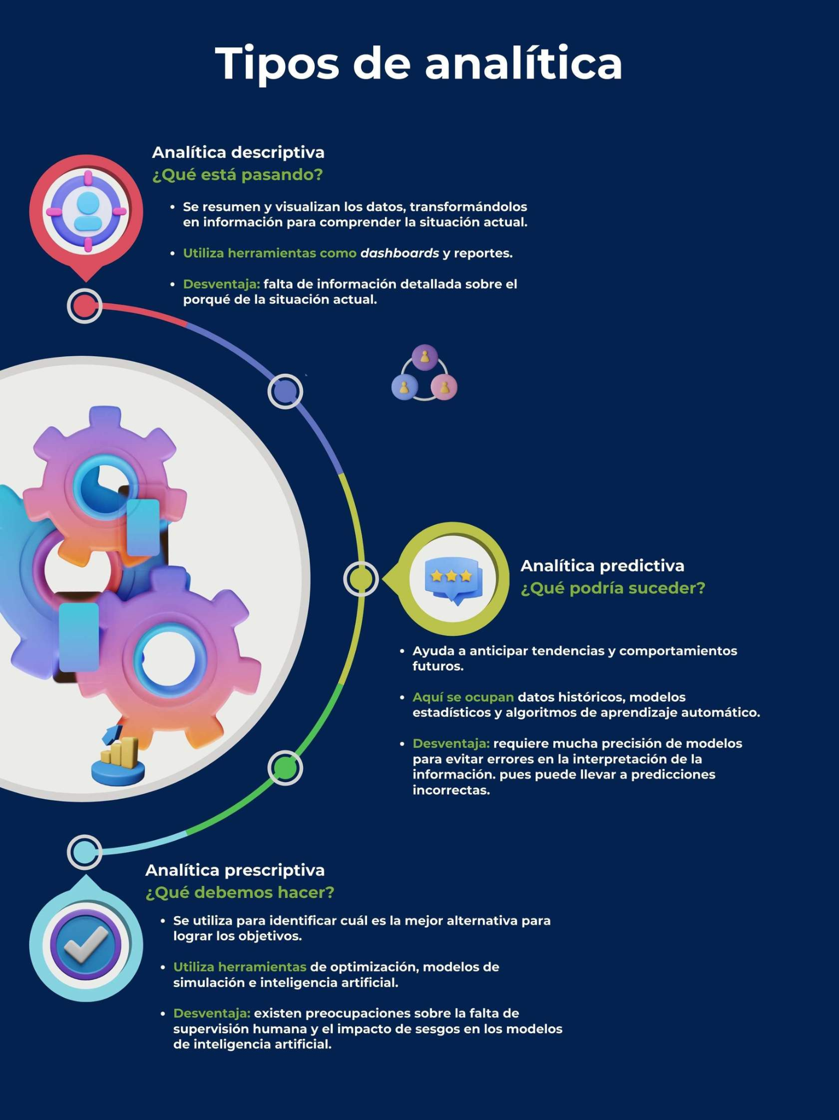

Slide 14
Cierre de la Unidad: Puntos Clave
El marketing basado en datos sustituye la intuición por evidencia.
La analítica descriptiva entiende el pasado, la predictiva anticipa el futuro y la prescriptiva guía la acción.
Las herramientas como GA4 y Power BI son esenciales para la visualización y toma de decisiones estratégicas.
La ética y el cumplimiento legal (GDPR/CCPA) no son opcionales; son la base de la confianza del cliente.

Slide 15
Actividad para Discutir
Pregunta para la sesión síncrona:
¿Consideras que, dentro de las empresas que manejan grandes volúmenes de datos, la implementación de las diferentes analíticas que vimos en la unidad, garantiza el éxito de cada una de las decisiones empresariales?

